Slide 1






Mais um ano que se deseja
maravilhoso,
vem chegando…

Slide 2
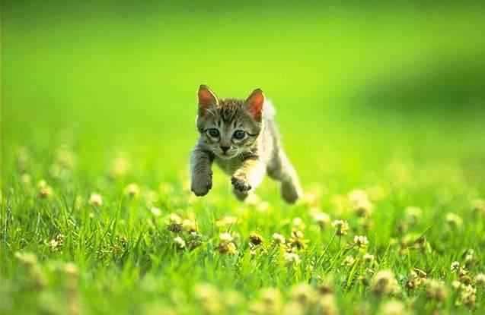
ESTE ANO ESTÁ CHEGANDO AO FIM…

Slide 3
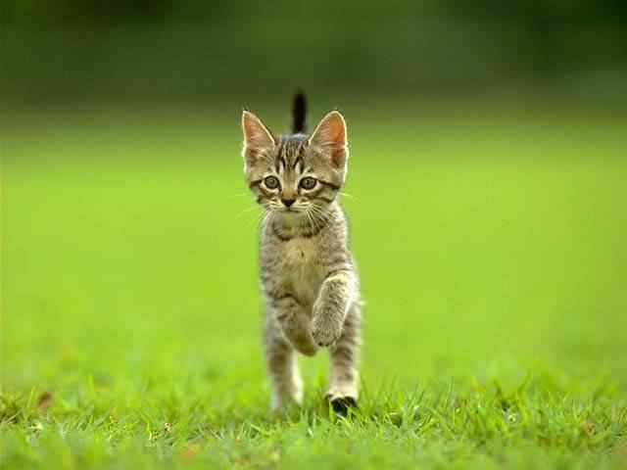
VAMOS ENCARAR O NOVO ANO!

Slide 4
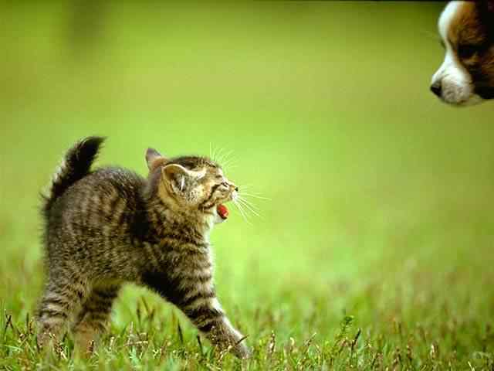
TEMOS DE CORRER RISCOS…

Slide 5
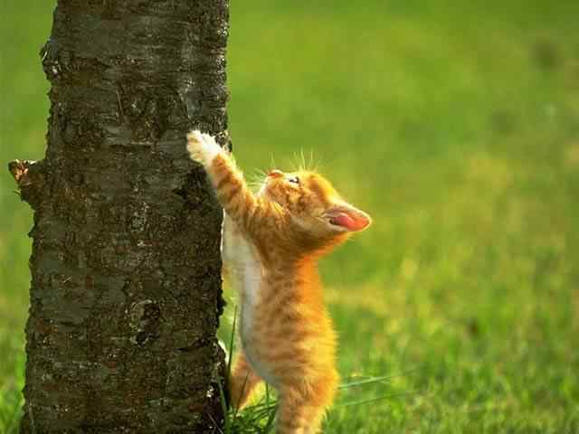
TEMOS DE ENFRENTAR NOVOS OBSTÁCULOS…

Slide 6
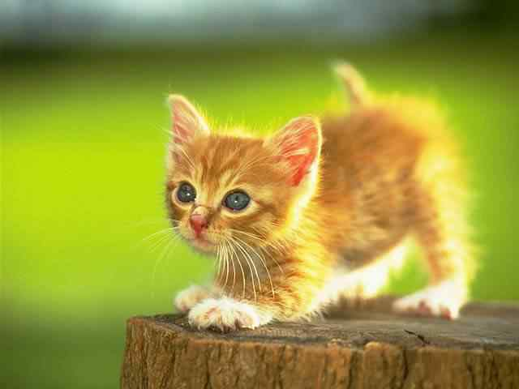
PORTANTO, FIQUE ATENTO !

Slide 7
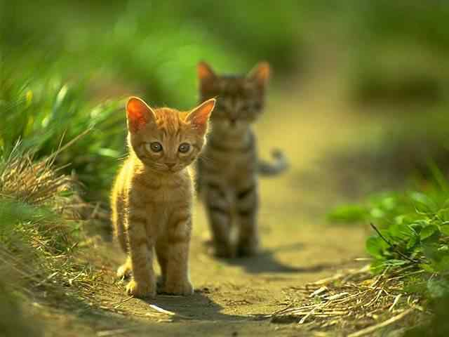
DIVIDA O SEU TEMPO COM OS AMIGOS…

Slide 8
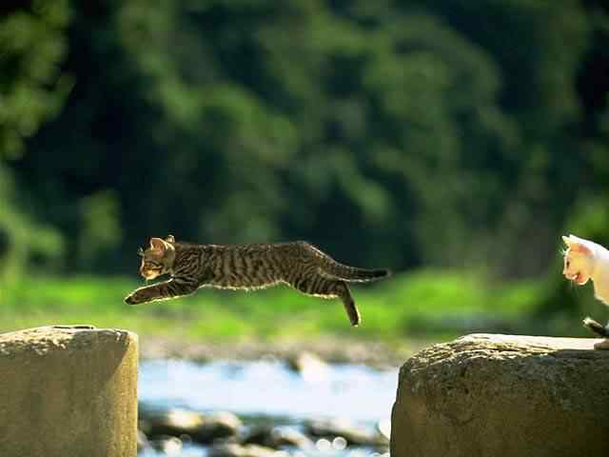
TRANSPONHA OS OBSTÁCULOS…

Slide 9
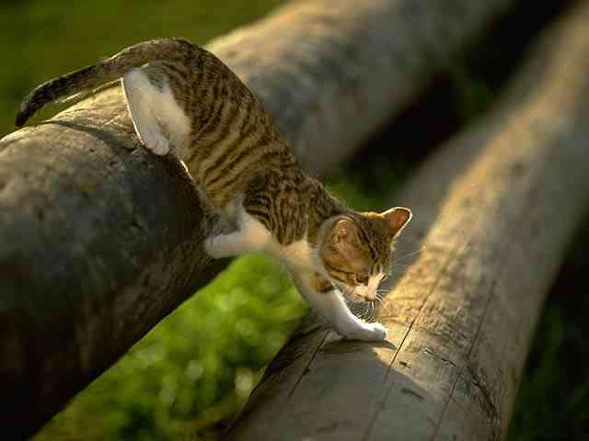
COM MUITO CUIDADO…

Slide 10
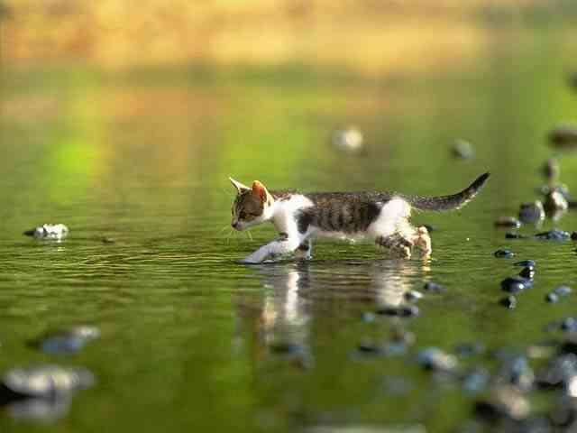
E ATENÇÃO…

Slide 11
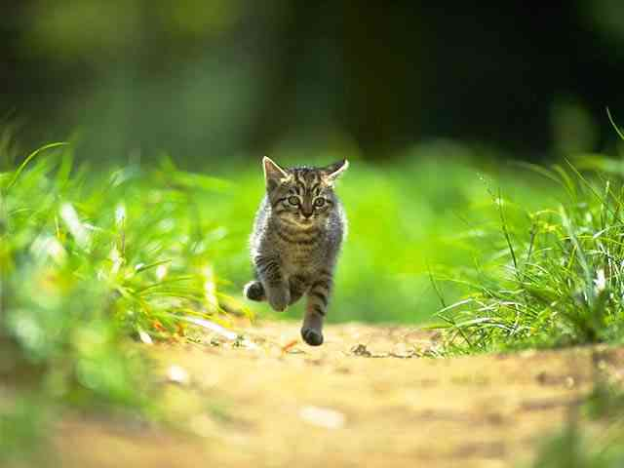
NÃO PERCA TEMPO!

Slide 12
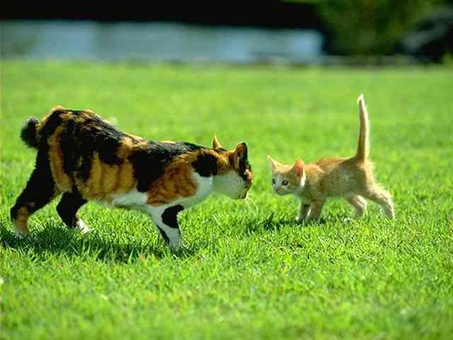
ENFRENTE TODOS OS DESAFIOS…

Slide 13
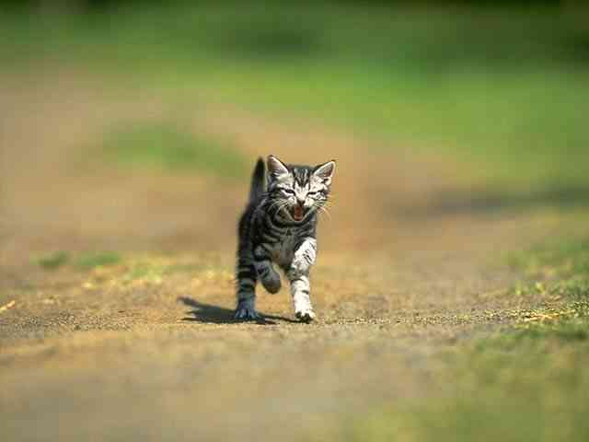
MAS, NÃO DEIXE DE SORRIR!

Slide 14
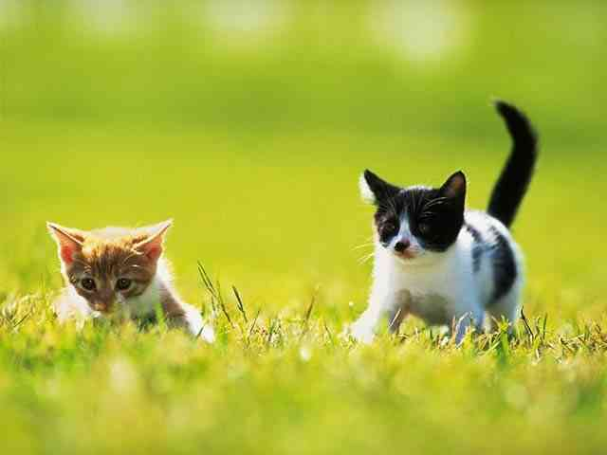
AJUDE…

Slide 15
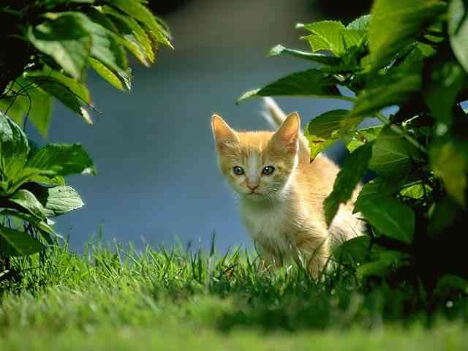
DESCUBRA…

Slide 16
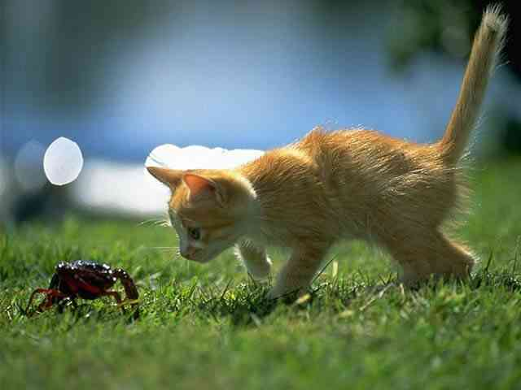
FAÇA NOVOS AMIGOS…

Slide 17
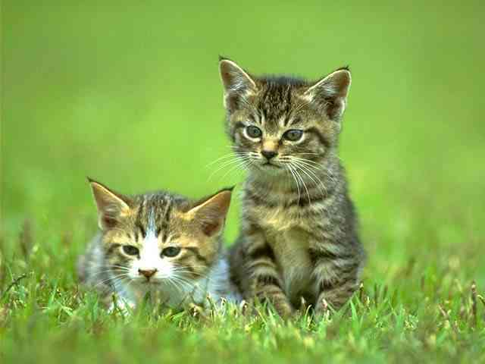
ESTEJA PRONTO PARA A AVENTURA…

Slide 18
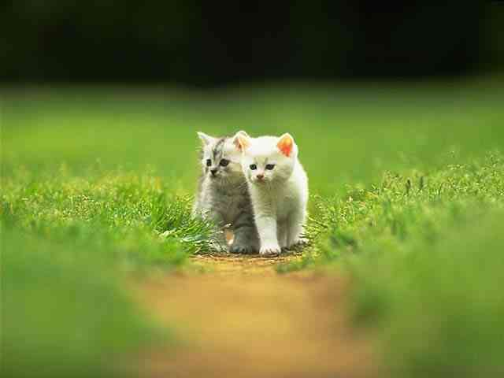
TENTE NÃO FICAR SÓ…

Slide 19
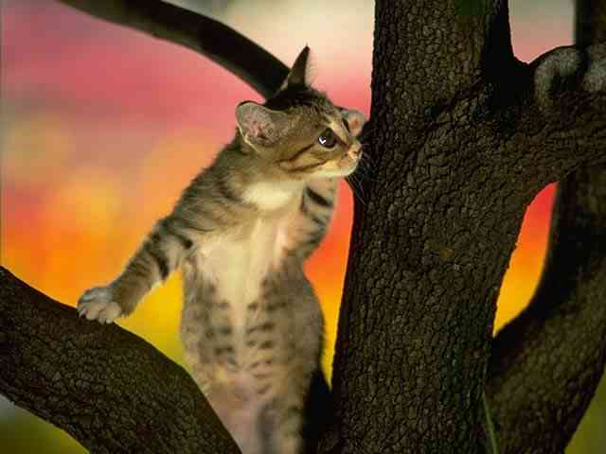
E VOCÊ SERÁ CAPAZ DE IR MUITO LONGE…

Slide 20
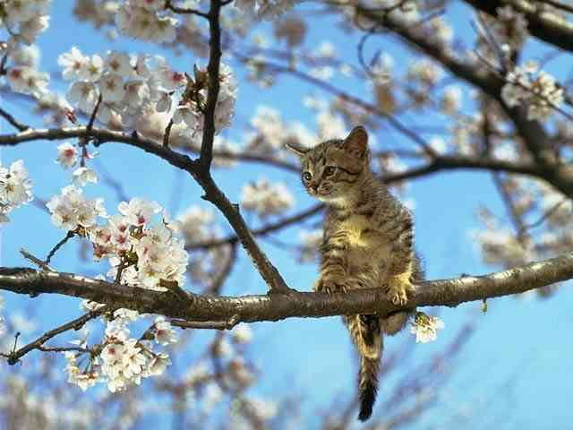
MUITO LONGE...

Slide 21

BEM... MAS NÃO TÃO LONGE ASSIM...

Slide 22
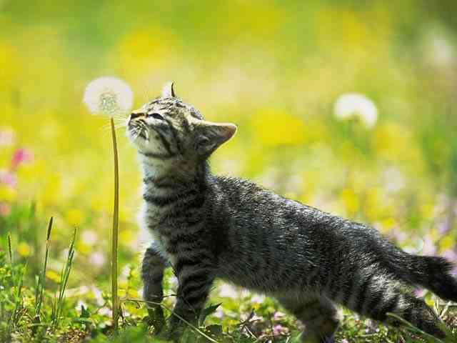
ARRANJE TEMPO PARA CHEIRAR AS FLORES…

Slide 23
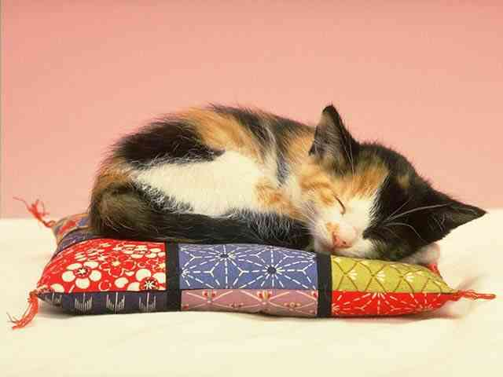
NÃO DEIXE DE SE DIVERTIR... E, DEPOIS, RELAXAR...

Slide 24
FELIZ ANO NOVO!

